Slide 1

Komuniciranje evropske kohezijske politike v Sloveniji

Slide 2

KOMUNICIRANJE EKP | 2022
Celoletne aktivnosti:
Vizija kohezija
FB in IG EU skladi – odločitve o podpori, razpisi, aktualne novice,
nagradne igre.
2022
2023
JANUAR / FEBRUAR
JULIJ
AVGUST
DECEMBER
Eko šola - Ekokviz »Evropska sredstva so naložba v tvojo prihodnost« regijsko in državno tekmovanje
Promocijski videi projektov Evropska sredstva povezujejo (zimska izvedba)
Sodelovanje v Veseli šoli
Selfi kampanja
Promocijski videi projektov Evropska sredstva povezujejo (podjetniki)
Tiskovine ob koncu leta (koledarji,
voščila,
rokovniki)
INFORM-SI
Oglaševanje programa 2021-27 v nacionalnih medijih
JUNIJ
SEPTEMBER
Promocijske aktivnosti ob robu kolesarske dirke po Sloveniji
INFORM-SI
Svečan dogodek ob podpisu Partnerskega sporazuma na Ljubljanskem gradu
MAREC
Promocijski videi projektov Evropska sredstva povezujejo
NOVEMBER
MAJ
Javnomnenjska
raziskava
Oglaševanje programa 2021-27 v nacionalnih medijih
Oglaševanje EKP v lokalnih medijih
Virtualna publikacija ob Dnevu Evrope (rezultati EKP in načrti za naprej)
OKTOBER
Skupna komunikacijska aktivnost ob robu Regionalnih dnevov na Ptuju
Promocijski videi projektov Evropska sredstva povezujejo
APRIL

Slide 3



Evropska sredstva v šolah | 2022
Evropska sredstva v šolah
Ekošola
Vesela šola

Slide 4

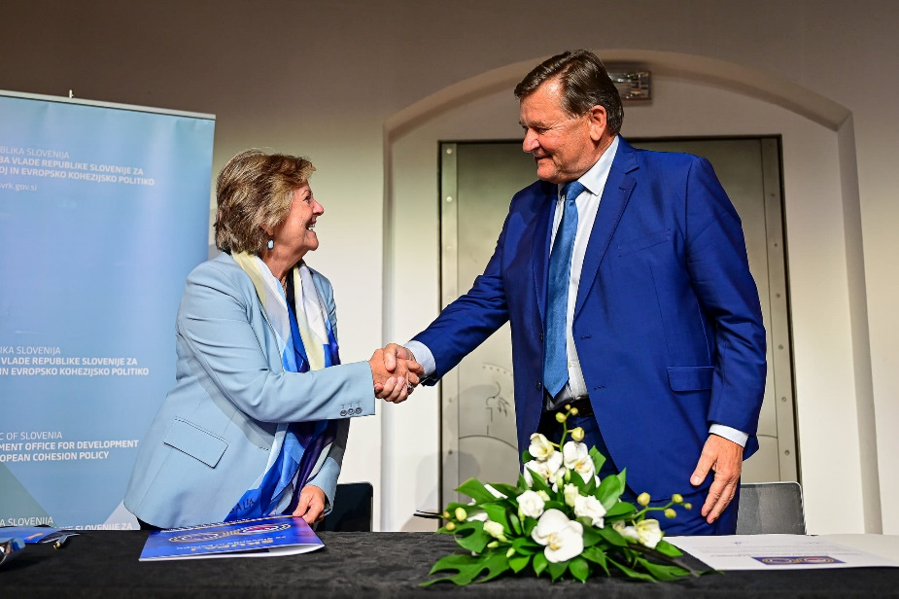
Komuniciranje sklenitve Partnerskega sporazuma 2021-2027
Slavnostni dogodek ob podpisu na Ljubljanskem gradu

Slide 5
KOMUNICIRANJE EKP | 2023
Celoletne aktivnosti:
Dobre zgodbe
Vizija kohezija
FB in IG EU skladi – odločitve o podpori, razpisi, aktualne novice,
nagradne igre.
2023
2024
JULIJ
JANUAR
Mini družbena kampanja (Oživitev mestnih jeder) – Evropa v moji regiji
AVGUST
Mini družbena kampanja (Kam na izlet) – Evropa v moji regiji
Slavnostni dogodek ob sprejetju Programa EKP 2021-27
Sejem Informativa 2023
Oglaševanje na radijskih postajah posebnega lokalnega pomena
DECEMBER
JUNIJ
Tiskovine ob koncu leta (koledarji,
rokovniki)
INFORM SI – 2. srečanje v letu 2023 (Srečanje komunikatorjev OU in PT v živo)
Dogodek ob zaključku obdobja 2014-2020.
Sodelovanje na kolesarski dirki po Sloveniji
Mini družbena kampanja (Oživitev mestnih jeder) – Evropa v moji regiji
FEBRUAR
SEPTEMBER
ASOC – Šola kohezije
Festival za tretje življenjsko obdobje
Konferenca na temo krožnega gospodarstva in javnih razpisov v povezavi z novo FP 2021-2027
EU projekt, moj projekt
MOS – Celjski sejem
Mini družbena kampanja (Kam na izlet) – Evropa v moji regiji
MAJ
Zaključek Potujoče pisarne ob Dnevu Evrope na Kongresnem trgu
Dnevi medgeneracijskega sožitja
MAREC
NOVEMBER
Mini družbena kampanja (Kam na izlet) – Evropa v moji regiji
Skupni letni dogodek (v sodelovanju z EU direkt točkami) – potujoča pisarna
Javnomnenjska
raziskava
Mini družbena kampanja (Kulturna dediščina) – Evropa v moji regiji
APRIL
Animirani film o EKP kot šolski pripomoček
INFORM SI – 1. srečanje v letu 2023 (Srečanje komunikatorjev OU in PT v živo) + Country Team meeting z EK
Skupni letni dogodek (v sodelovanju z EU direkt točkami) – potujoča pisarna
OKTOBER
Slovenski regionalni dnevi
EU projekt, moj projekt

Slide 6
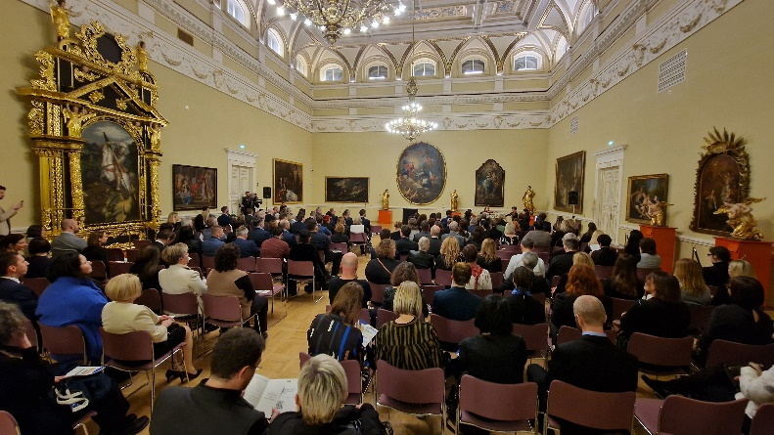

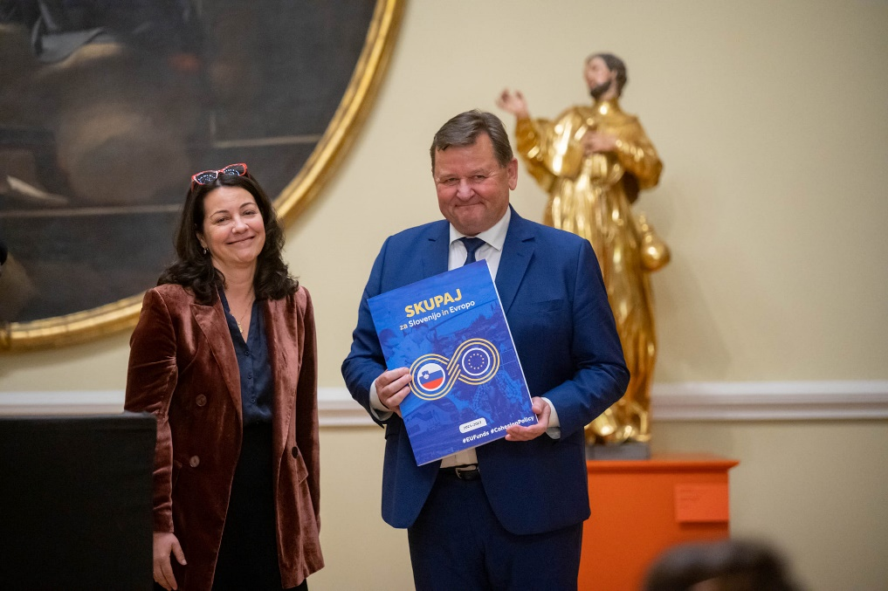
Komuniciranje Programa EKP 2021-2027
Izvedeno v prvi polovici leta:
Slavnostni dogodek ob sprejetju Programa EKP
Povzetek programa za splošno javnost
Animirani film o EKP kot šolski pripomoček
Skupni letni dogodek-potujoča pisarna
Promocija na dirki po Sloveniji
Dobre zgodbe
V pripravi:
EU projekt, moj projekt 2023
Šola kohezije (ASOC)
Promocija na MOS, F3ŽO in Regionalnih dnevih
Dogodek ob zaključku prog.odbobja 2014-2020.

Slide 7
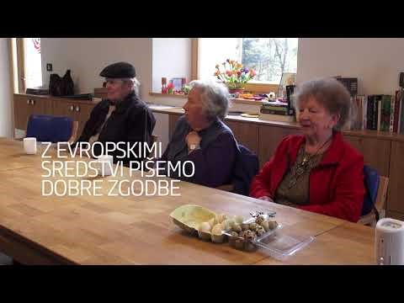
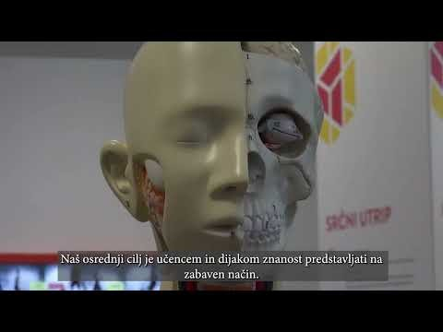
Dobre zgodbe
Hiša dobre volje
Tehnopark Celje
DOBRE ZGODBE, SPISANE Z EVROPSKIMI SREDSTVI, NAJDEMO V VSAKEM KOTIČKU NAŠE DRŽAVE
  V letu 2023 bomo izdelali okoli 30 video predstavitev v lastni režiji.

Slide 8
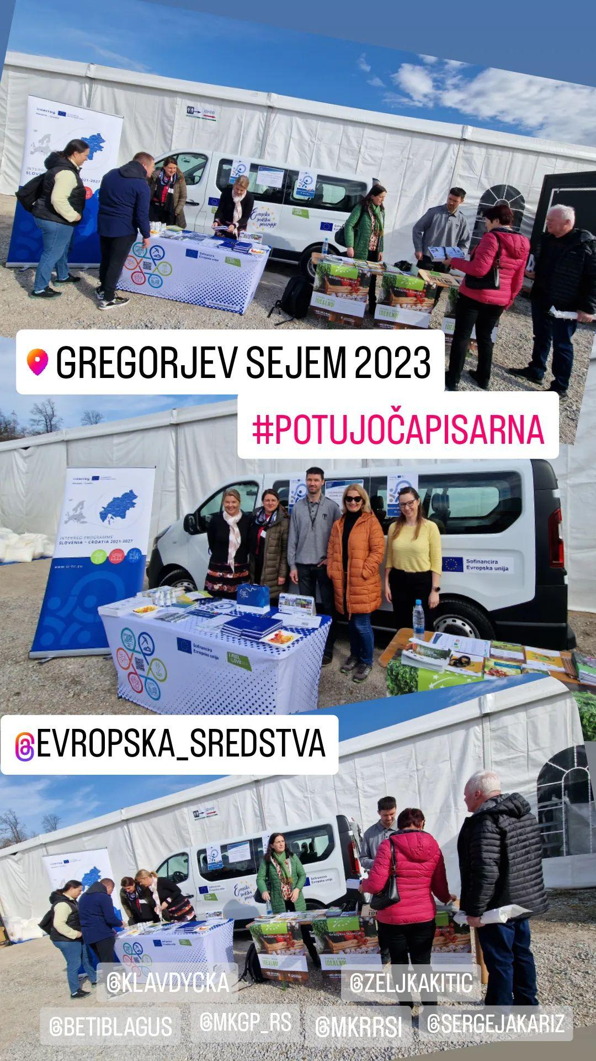
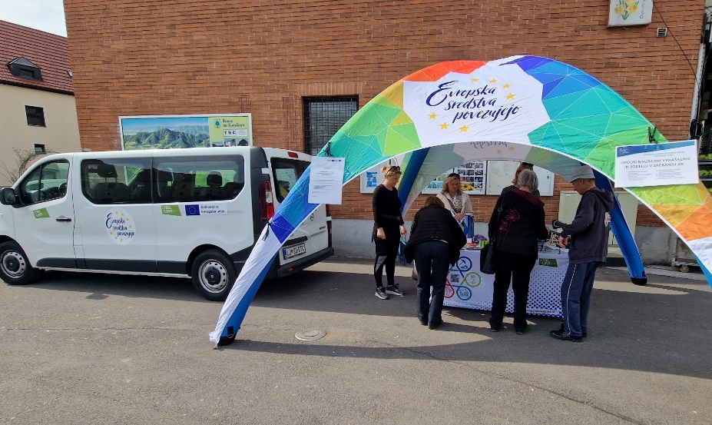
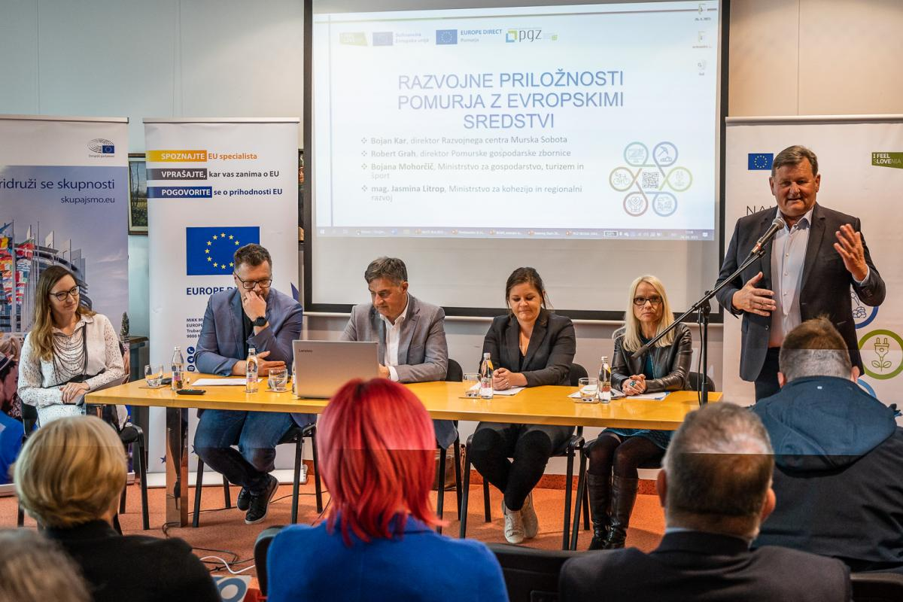
Skupni letni dogodek skladov EU
POTUJOČA PISARNA EVROPSKIH SREDSTEV V SODELOVANJU Z EUROPE DIRECT
DATUM | LOKACIJA
10.3. | Novo mesto – Gregorjev sejem
24.3. | Ravne na Koroškem
13.4. | Zasavje
19.4. | Maribor – Karierna tržnica
21.4. | Glavni trg, Celje – Festival prostovoljstva
25.4. | Gortanov trg, Koper
26.4. | Murska Sobota
9.5. | Ljubljana - Kongresni trg
Sodelujoči:
Program evropske kohezijske politike 2021-2027, Interreg programi, Program za pomorstvo, ribištvo in akvakulturo, Skladi EU s področja notranjih zadev, Program za odpravljanje materialne prikrajšanosti, Skupna kmetijska politika, opcijsko Načrt za okrevanje in odpornost.
Organizacija: Nacionalni koordinator v okviru INFORM-SI

Slide 9


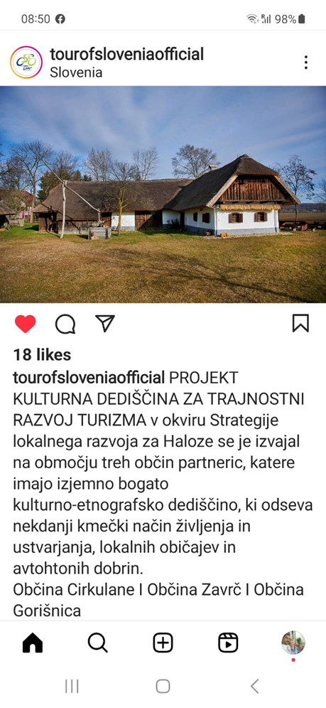



Dirka po Sloveniji | 14. do 18. 6. 2023
KOMUNIKACIJSKE AKTIVNOSTI V ČASU KOLESARSKE DIRKE
predstavitev petih projektov sofinanciranih z EU sredstvi s podpisom v prenosu v živo 10 -15 sekund na Eurosportu in RTVSLO;
komuniciranje kolesarskih povezav, sofinanciranih z EU sredstvi, po celi Sloveniji (vzhodni in zahodni kohezijski regiji);
predstavitev EU projektov v biltenu prireditve (str. 79);
predstavitev programa EKP in EU projektov na spletni strani dogodka;
in socialnih omrežjih (spletna stran: 6 člankov, Instagram: 6 objav, Facebook: 6 objav, Twitter: 6 objav)
https://www.rtvslo.si/rtv365/arhiv/174965937?s=mmc (13:05-13:30)
Reel 2. in 4. etape

Slide 10

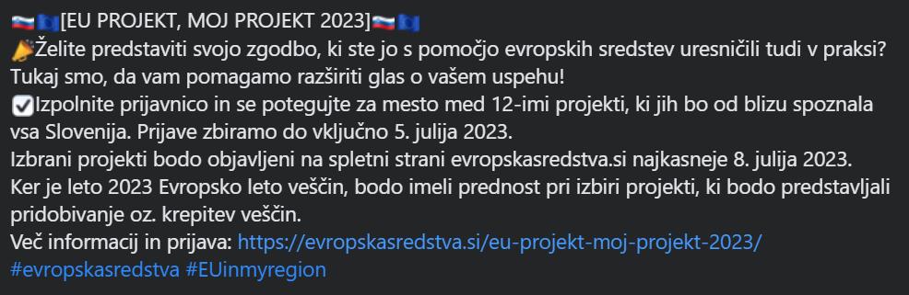
EU projekt, moj projekt 2023

Slide 11
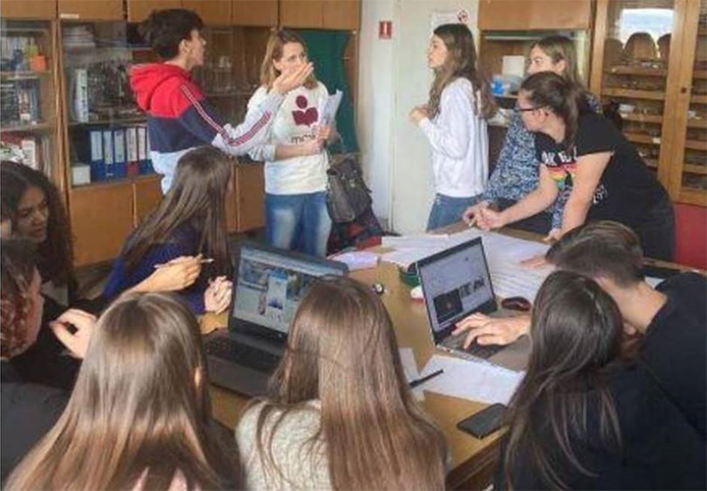
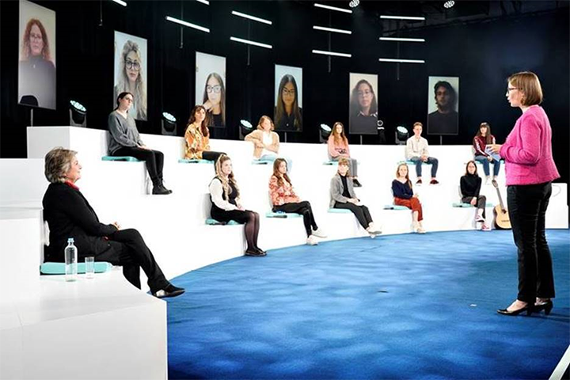

Šola kohezije (ASOC – At the School of Open Cohesion)
Šola kohezije (ASOC) je inovativen izobraževalni izziv, namenjen srednješolcem. Spodbuja vključevanje dijakov v spremljanje učinkovitosti naložb kohezijske politike EU in pridobivanje veščin raziskovalnega novinarstva. Pobuda je namenjena tudi spodbujanju kulture aktivnega državljanstva in ozaveščanju mladih o kohezijski politiki.
Tekmovanje: dijaki bodo izdelali komunikacijski izdelek za ponazoritev rezultatov svojega dela in tekmovali s svojimi vrstniki na nacionalni in evropski ravni.

Slide 12
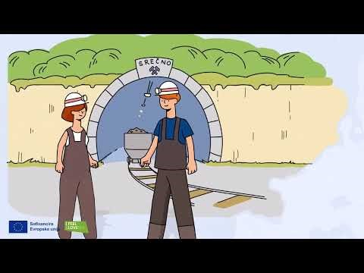
VIDEO | Spoznaj evropsko kohezijsko politiko
Z Emo in Vidom spoznajmo evropsko kohezijsko politiko in nekaj projektov, ki smo jih s pomočjo kohezijskih sredstev uspešno zaključili v Sloveniji.
Video je bil izdelan z namenom uvrstitve v učni proces za srednje šole.

Slide 13


HVALA ZA VAŠO POZORNOST!
VPRAŠANJA / PRIPOMBE / PREDLOGI

